Slide 1



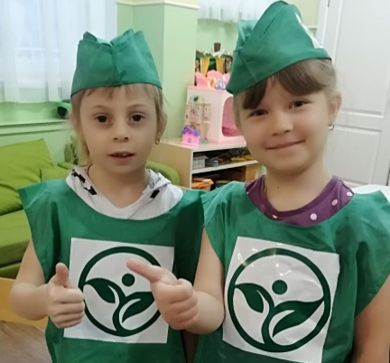
Муниципальное автономное дошкольное образовательное учреждение
Детский сад комбинировнного вида №37 «Ягодка»
г.Губкина Белгородской области
Вторая жизнь мусора
Авторы:
Покутнева Анастасия
Скрипкина Стефания,
воспитанницы
старшей группы №5
Руководители проекта:
Михайлова Т.В., Фетисова Е.С.,
Овчарова Н.Б.
Губкин 2021

Slide 2


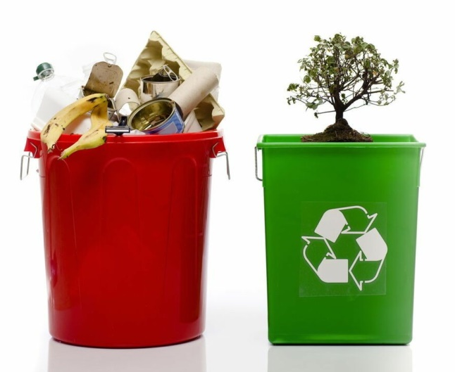
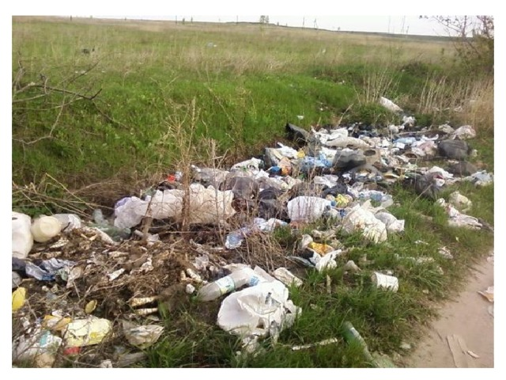
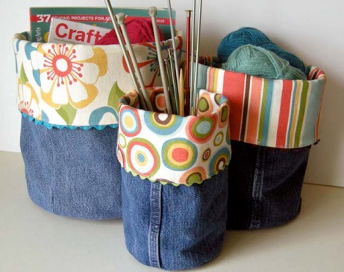
«Вторая жизнь мусора»
Гипотезой проекта стало предположение, что мусор, выбрасываемый нами, не может быть полезен.
Задачи проекта: Узнать как можно больше информации о выбрасываемом нами мусоре, попробовать «дать мусору вторую жизнь», сделать мотивирующий плакат «Большие дела маленьких людей».

Slide 3
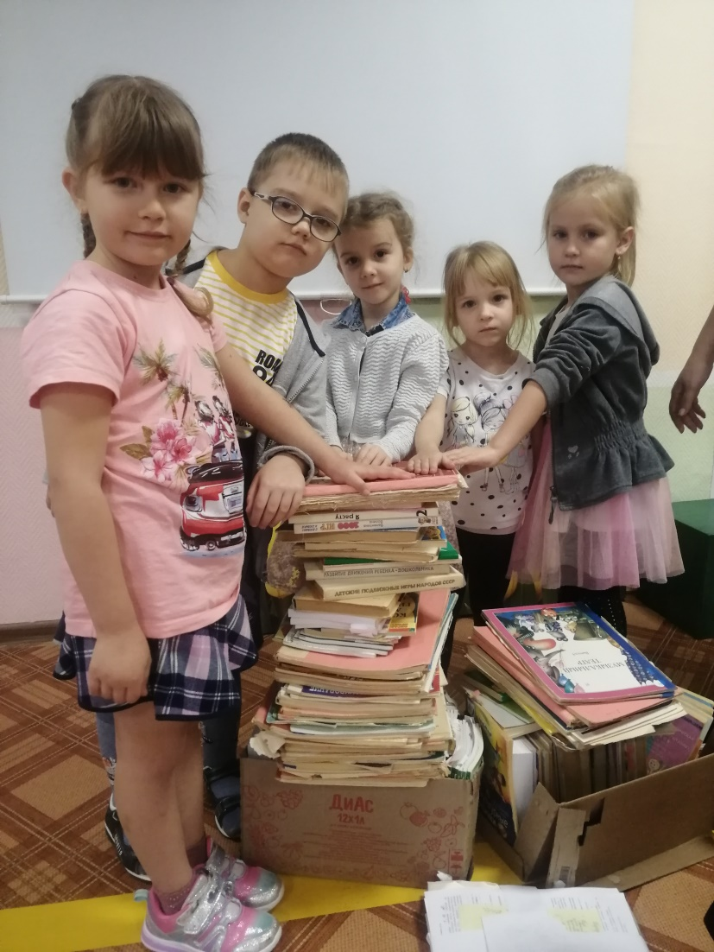
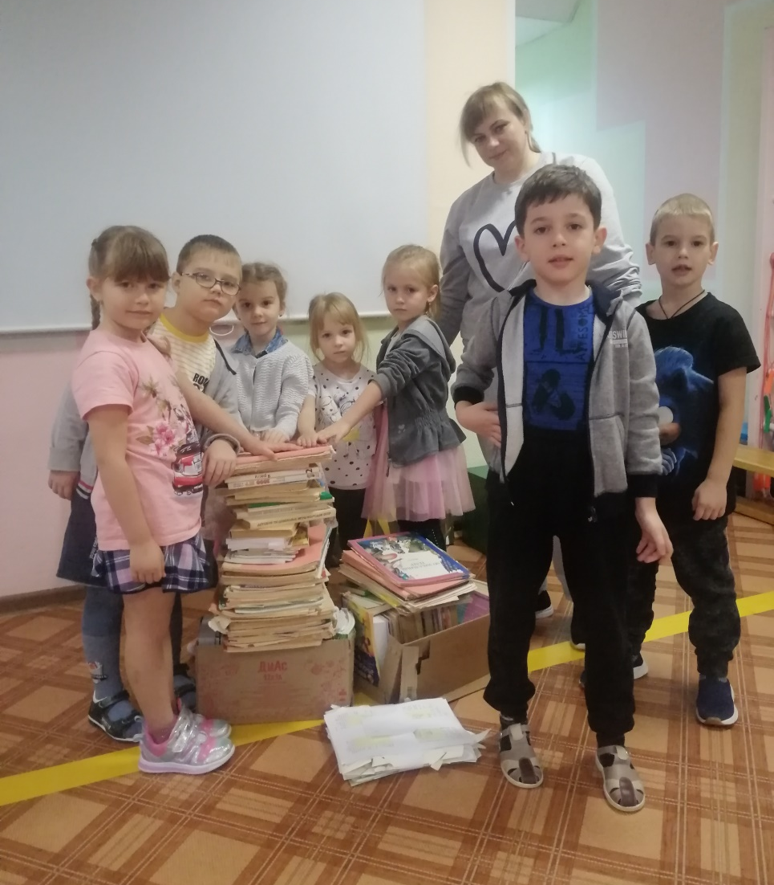
«Вторая жизнь мусора»
Сбор макулатуры в детском саду

Slide 4
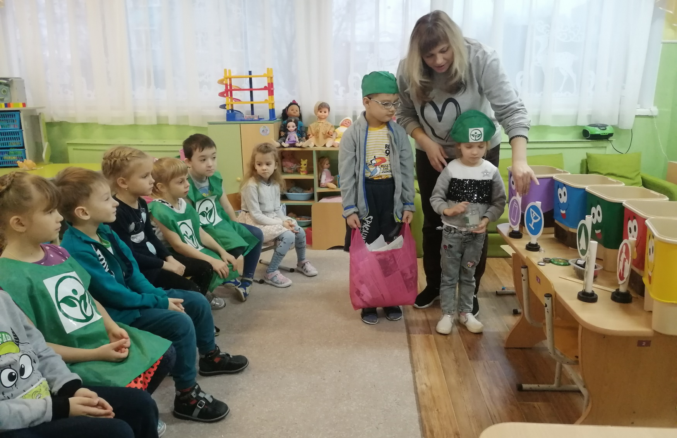
«Вторая жизнь мусора»
Беседа с детьми в группе о важности переработки, тематическое занятие

Slide 5
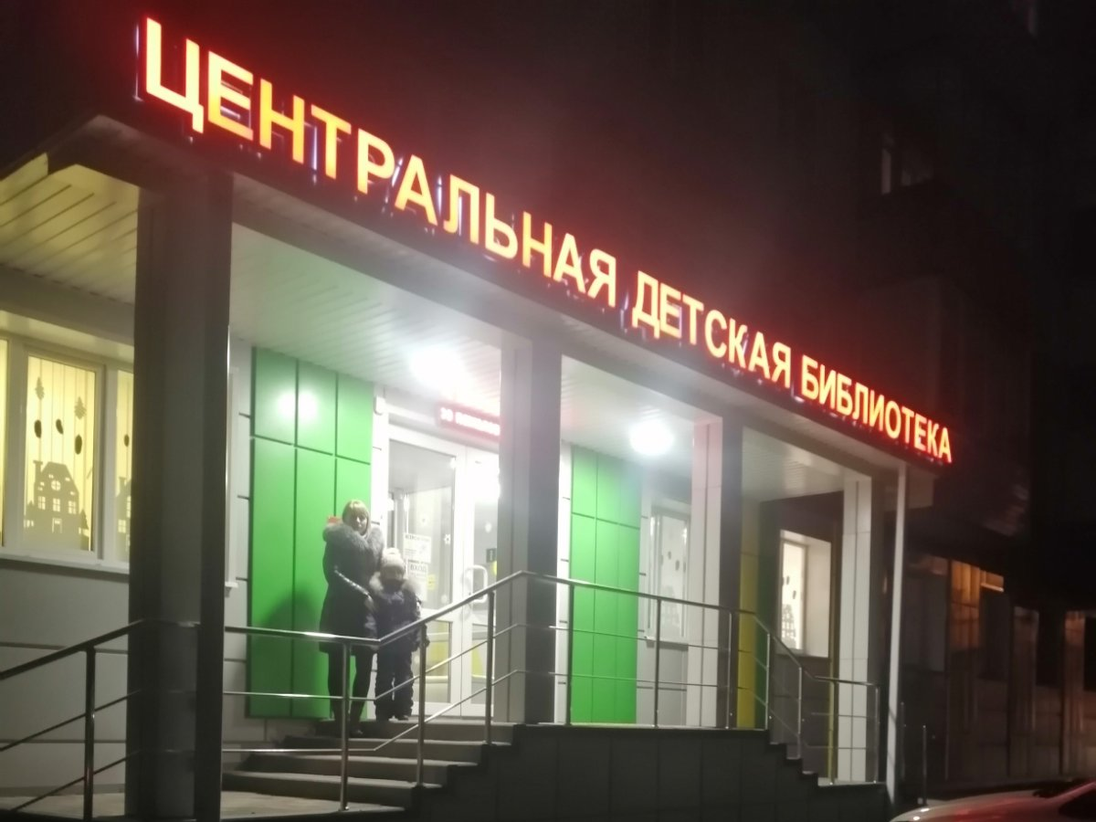
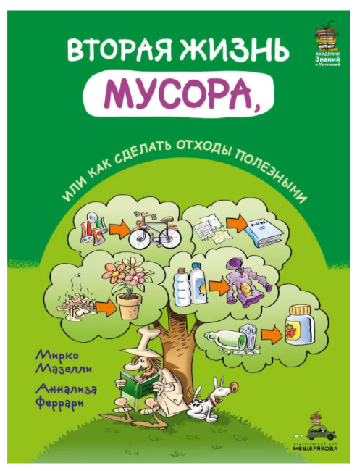
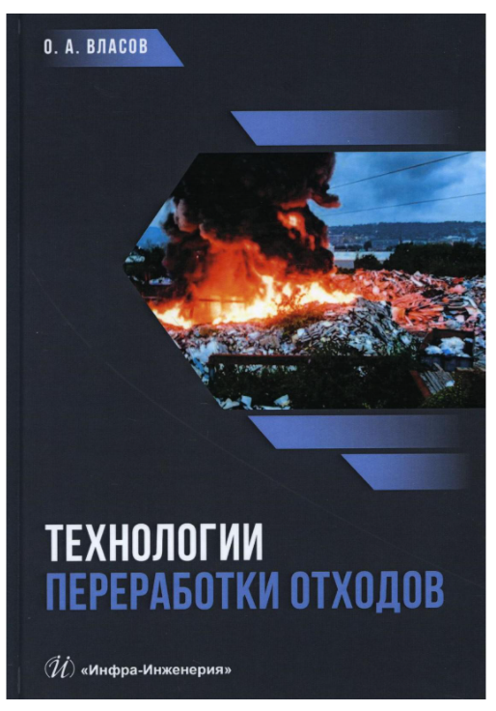
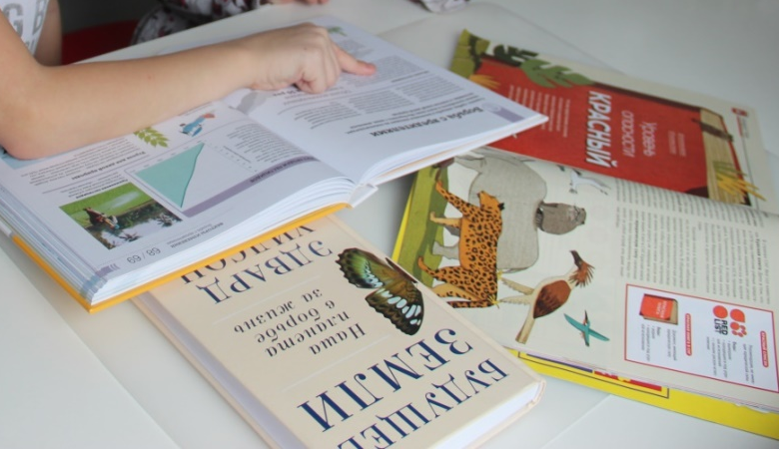
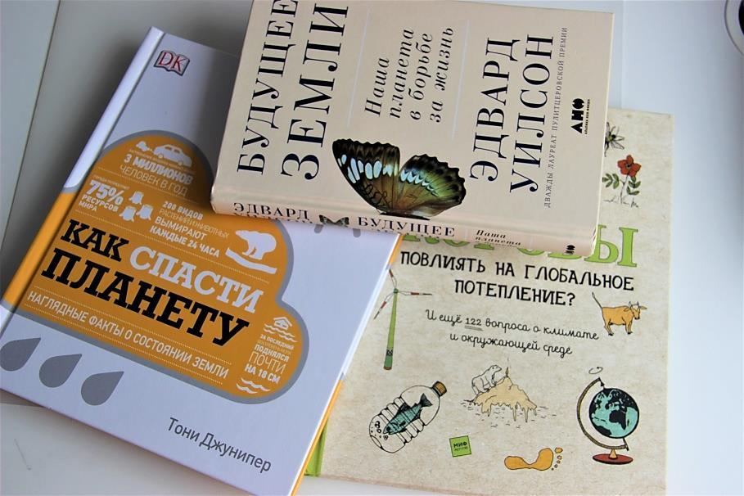
«Вторая жизнь мусора»
Поиск информации в литературе

Slide 6
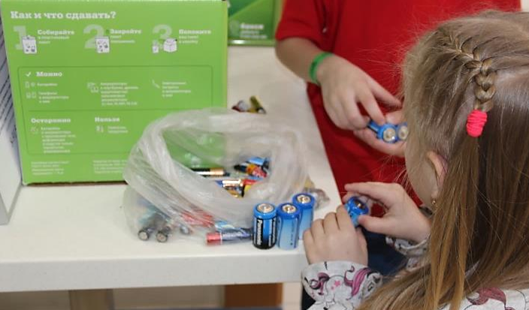
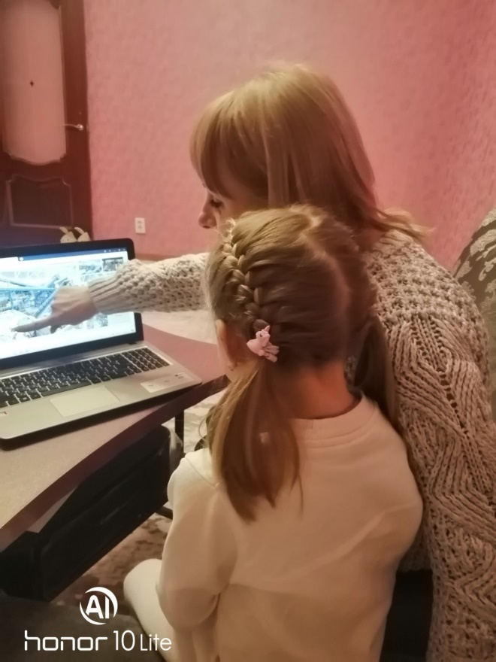
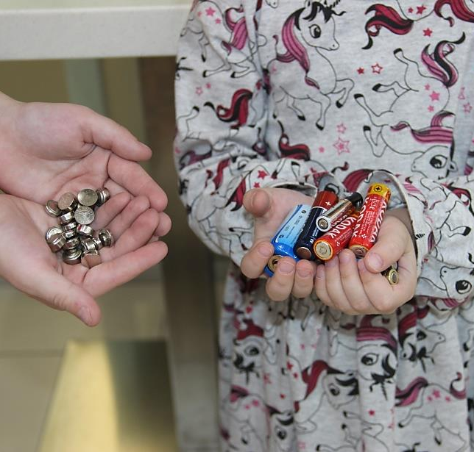
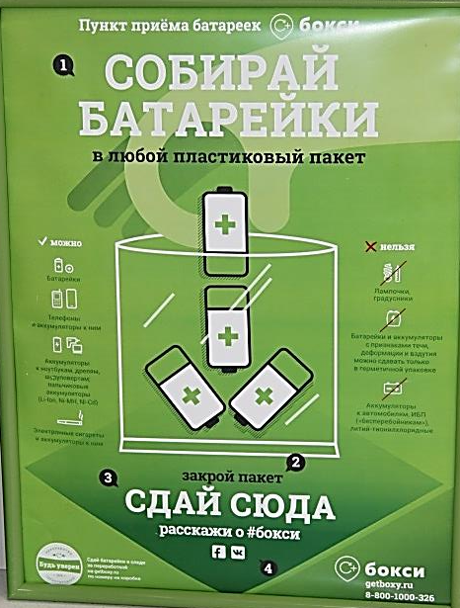
«Вторая жизнь мусора»
Поиск информации в интернете
Отдельный сбор батареек

Slide 7
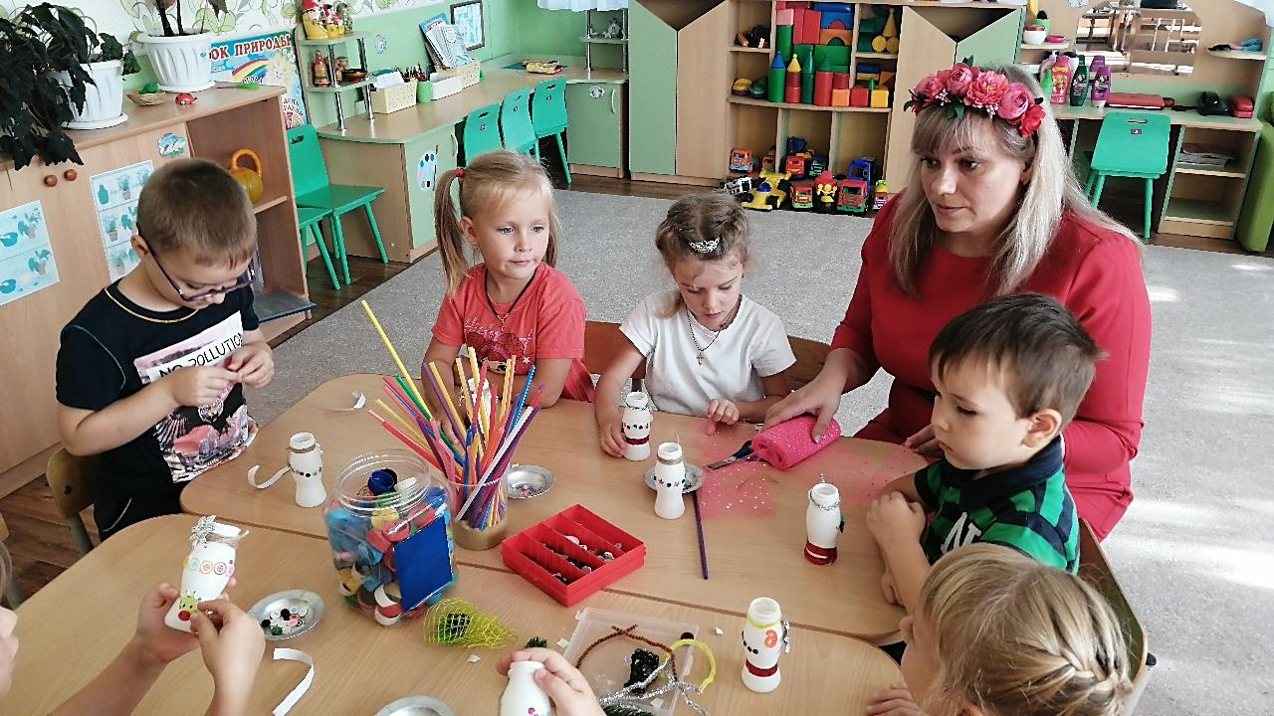
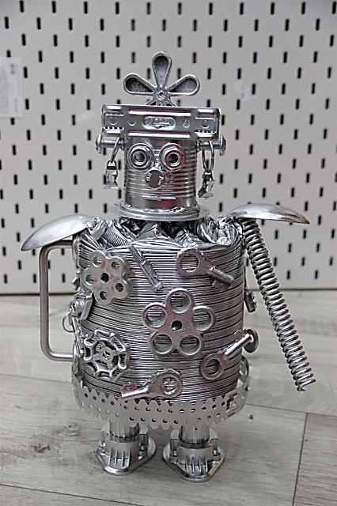

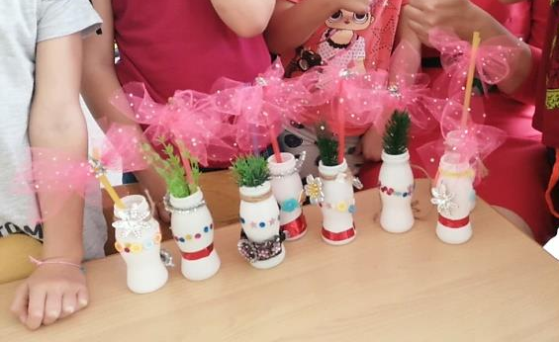
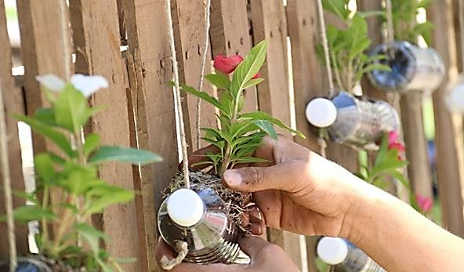
«Вторая жизнь мусора»
Апсайклинг

Slide 8
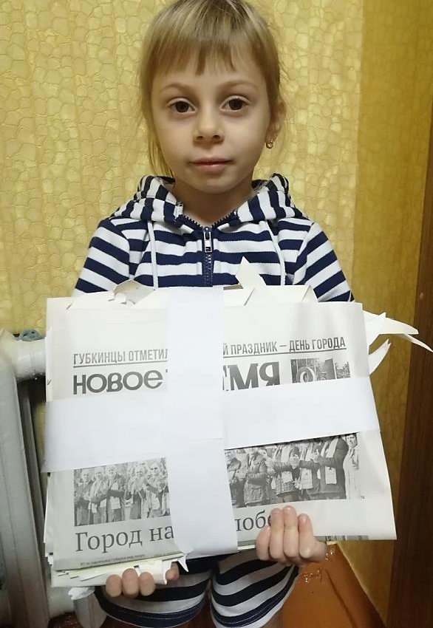
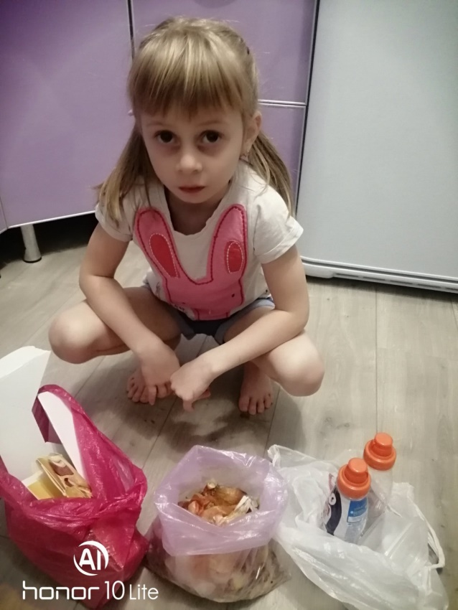
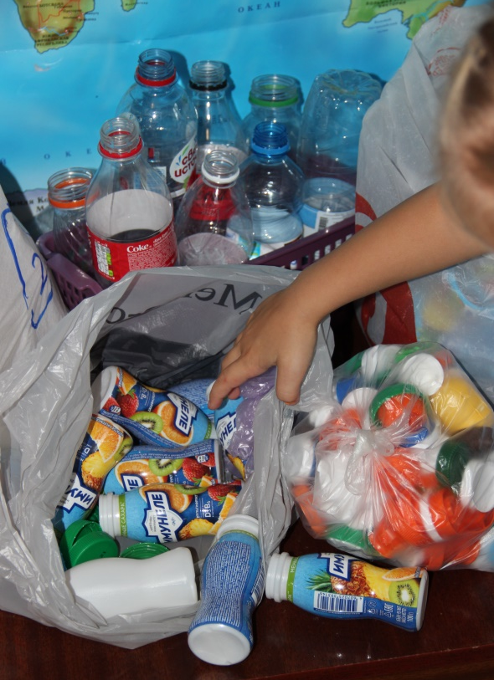
«Вторая жизнь мусора»
Раздельный сбор мусора

Slide 9
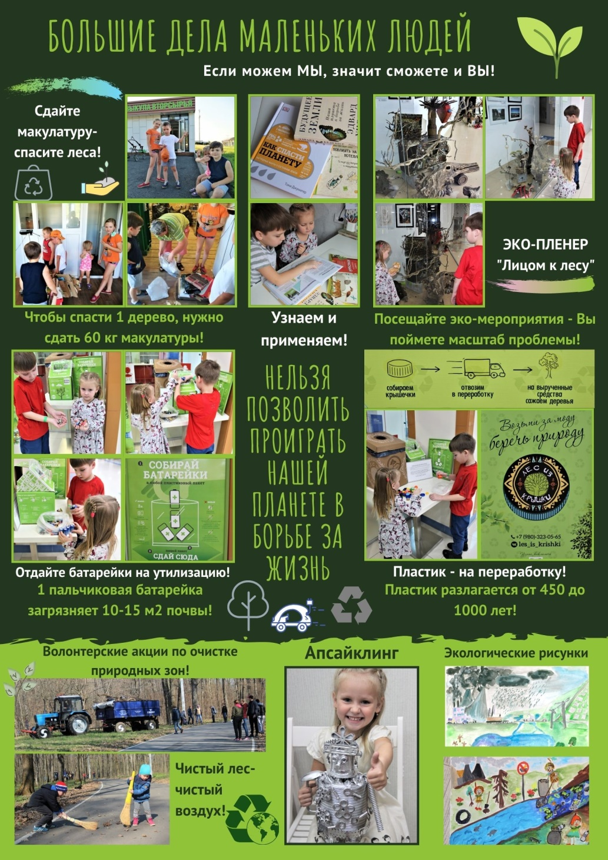
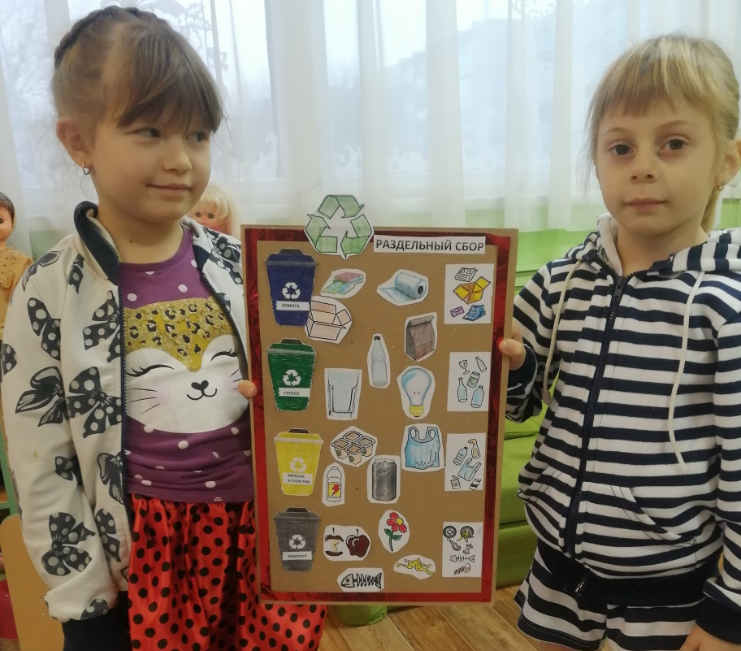
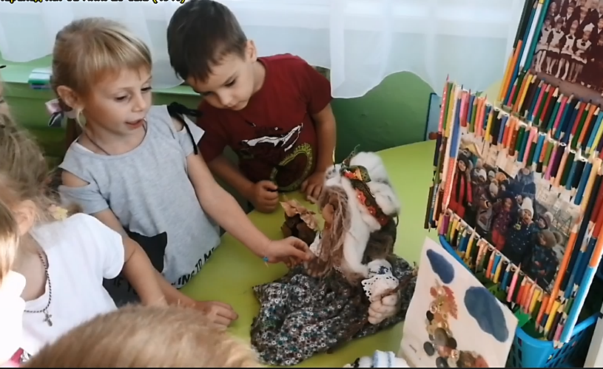
«Вторая жизнь мусора»

Slide 10
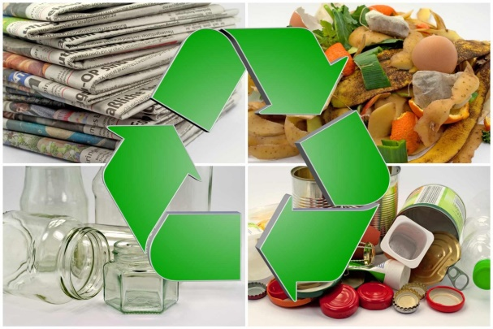

«Вторая жизнь мусора»

Slide 11
Вторая жизнь мусора
СПАСИБО ЗА ВНИМАНИЕ!
Губкин 2021

